Slide 1




Tập đọc
Đất Cà Mau
Theo Mai Văn Tạo

Slide 2

YÊU CẦU CẦN ĐẠT
Đọc lưu loát, diễn cảm bài văn; nhấn giọng những từ ngữ gợi tả, gợi cảm làm nổi bật sự khắc nghiệt của thiên nhiên ở Cà Mau và tính cách kiên cường của người Cà Mau.
Hiểu ý nghĩa của bài văn: Sự khắc nghiệt của thiên nhiên Cà Mau góp phần hun đúc nên tính cách kiên cường của người Cà Mau.
Biết bảo vệ môi trường tự nhiên.

Slide 3




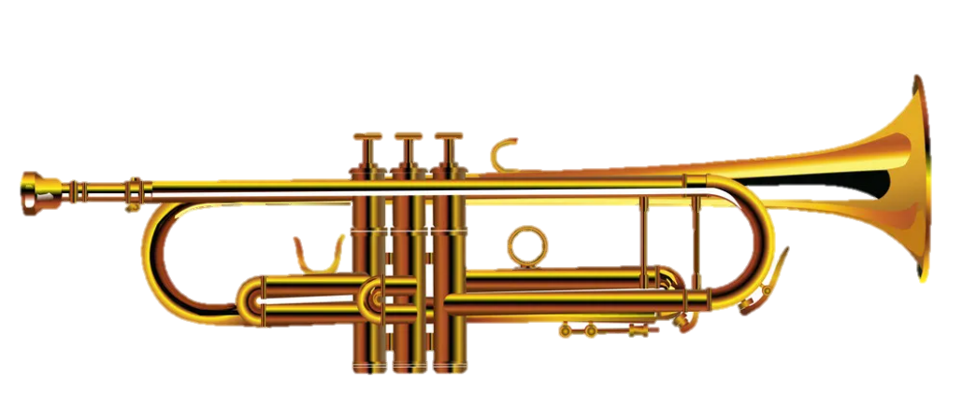

Ca khúc bí ẩn

Slide 4


Em hãy đọc bài Cái gì quý nhất? đoạn từ “Hùng nói … phân giải” và cho biết theo Hùng, Quý, Nam cái gì quý nhất?

Slide 5
Em hãy đọc bài Cái gì quý nhất? đoạn từ “Nghe xong … vô vị mà thôi.” và cho biết theo thầy giáo thì cái gì quý nhất? Vì sao?

Slide 6
Em hãy nêu nội dung chính của bài Cái gì quý nhất?

Slide 7
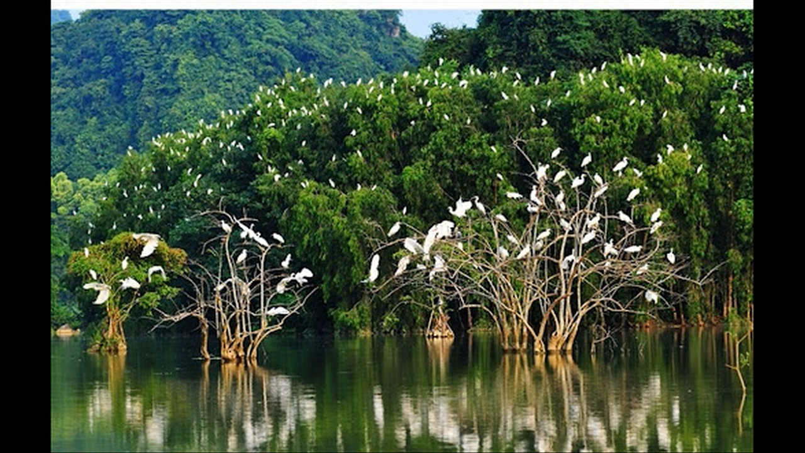
Insert video 1 here

Slide 8
Tập đọc
Đất Cà Mau
Theo Mai Văn Tạo

Slide 9


Cần chú ý nhấn giọng ở những từ ngữ gợi tả, gợi cảm cần được làm nổi bật.

Slide 10
Đất Cà Mau
Cà Mau là đất mưa dông. Vào tháng ba, tháng tư, sớm nắng chiều mưa. Đang nắng đó, mưa đổ ngay xuống đó. Mưa hối hả, không kịp chạy vào nhà. Mưa rất phũ, một hồi rồi tạnh hẳn. Trong mưa thường nổi cơn dông.
Cà Mau đất xốp. Mùa nắng, đất nẻ chân chim, nền nhà cũng rạn nứt. Trên cái đất phập phều và lắm gió, dông như thế, cây đứng lẻ khó mà chống nổi với những cơn thịnh nộ của trời. Cây bình bát, cây bần cũng phải quây quần thành chòm, thành rặng; rễ phải dài, phải cắm sâu vào trong lòng đất. Nhiều nhất là đước. Đước mọc san sát đến tận mũi đất cuối cùng, thẳng đuột như hằng hà sa số cây dù xanh cắm trên bãi. Nhà cửa dựng dọc theo những bờ kênh, dưới những hàng đước xanh rì. Nhà nọ sang nhà kia phải leo trên cầu bằng thân cây đước…
Sống trên cái đất mà ngày xưa, dưới sông “sấu cản mũi thuyền”, trên cạn “hổ rình xem hát” này, con người phải thông minh và giàu nghị lực. Họ thích kể, thích nghe những huyền thoại về người vật hổ, bắt cá sấu, bắt rắn hổ mây. Tinh thần thượng võ của cha ông được nung đúc và lưu truyền để khai phá giữ gìn mũi đất tận cùng này của Tổ quốc.
Theo MAI VĂN TẠO

Slide 11

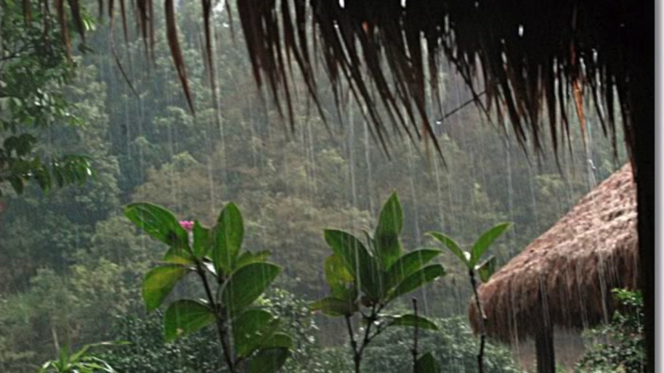
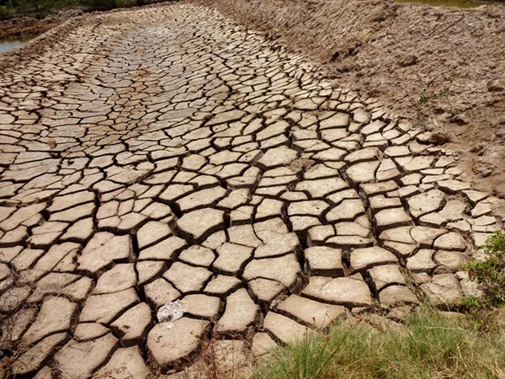
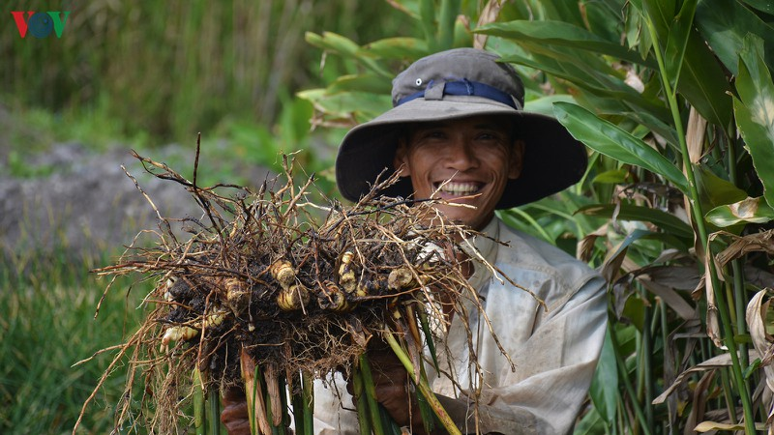
Đoạn 1:
“Cà Mau … nổi cơn dông.”
Đoạn 2:
“Cà Mau đất xốp … cây đước.”
Đoạn 3:
“Sống trên … của Tổ quốc.”

Slide 12
01
Đoạn 1
“Cà Mau … nổi cơn dông.”

Slide 13
Đoạn 1:
Cà Mau là đất mưa dông. Vào tháng ba, tháng tư, sớm nắng chiều mưa. Đang nắng đó, mưa đổ ngay xuống đó. Mưa hối hả, không kịp chạy vào nhà. Mưa rất phũ, một hồi rồi tạnh hẳn. Trong mưa thường nổi cơn dông.

Slide 14




Luyện đọc từ khó
Em còn thấy từ nào khó đọc?
Mưa dông
rất phũ

Slide 15
Đoạn 1:
Cà Mau là đất mưa dông. Vào tháng ba, tháng tư, sớm nắng chiều mưa. Đang nắng đó, mưa đổ ngay xuống đó. Mưa hối hả, không kịp chạy vào nhà. Mưa rất phũ, một hồi rồi tạnh hẳn. Trong mưa thường nổi cơn dông.

Slide 16


Giải nghĩa từ
Em có thấy từ nào khó hiểu không?
Phũ (phũ phàng): dữ dội, thô bạo đến mức tàn nhẫn.

Slide 17


Tìm hiểu bài
Mưa ở Cà Mau có gì khác thường?
Mưa ở Cà Mau là mưa dông: rất đột ngột, dữ dội nhưng chóng tạnh.

Slide 18

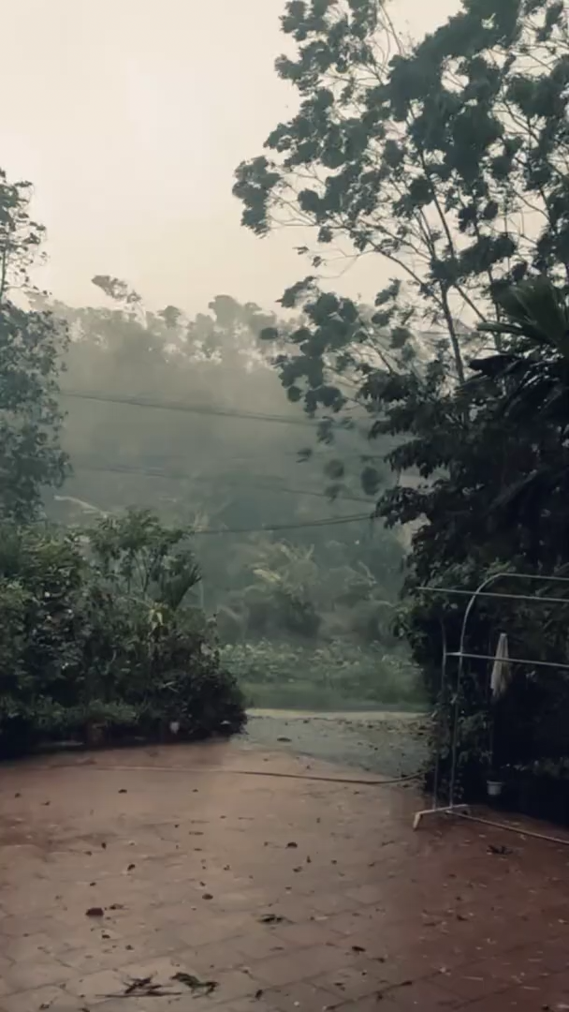


Ta có thể đặt tên cho đoạn văn này là gì?
Mưa ở Cà Mau

Slide 19


Luyện đọc hay
Giọng đọc hơi nhanh, mạnh; nhấn giọng ở những từ ngữ tả sự khác thường của mưa ở Cà Mau.

Slide 20
Đoạn 1:Mưa ở Cà Mau
Cà Mau là đất mưa dông. Vào tháng ba, tháng tư, sớm nắng chiều mưa. Đang nắng đó, mưa đổ ngay xuống đó. Mưa hối hả, không kịp chạy vào nhà. Mưa rất phũ, một hồi rồi tạnh hẳn. Trong mưa thường nổi cơn dông.

Slide 21
02
Đoạn 2
“Cà Mau đất xốp … cây đước.”

Slide 22
Đoạn 2:
Cà Mau đất xốp. Mùa nắng, đất nẻ chân chim, nền nhà cũng rạn nứt. Trên cái đất phập phều và lắm gió, dông như thế, cây đứng lẻ khó mà chống nổi với những cơn thịnh nộ của trời. Cây bình bát, cây bần cũng phải quây quần thành chòm, thành rặng; rễ phải dài, phải cắm sâu vào trong lòng đất. Nhiều nhất là đước. Đước mọc san sát đến tận mũi đất cuối cùng, thẳng đuột như hằng hà sa số cây dù xanh cắm trên bãi. Nhà cửa dựng dọc theo những bờ kênh, dưới những hàng đước xanh rì. Nhà nọ sang nhà kia phải leo trên cầu bằng thân cây đước…

Slide 23
Luyện đọc từ khó
Em còn thấy từ nào khó đọc?
rạn nứt
phập phều
bình bát
quây quần
san sát
thẳng đuột

Slide 24
Đoạn 2:
Cà Mau đất xốp. Mùa nắng, đất nẻ chân chim, nền nhà cũng rạn nứt. Trên cái đất phập phều và lắm gió, dông như thế, cây đứng lẻ khó mà chống nổi với những cơn thịnh nộ của trời. Cây bình bát, cây bần cũng phải quây quần thành chòm, thành rặng; rễ phải dài, phải cắm sâu vào trong lòng đất. Nhiều nhất là đước. Đước mọc san sát đến tận mũi đất cuối cùng, thẳng đuột như hằng hà sa số cây dù xanh cắm trên bãi. Nhà cửa dựng dọc theo những bờ kênh, dưới những hàng đước xanh rì. Nhà nọ sang nhà kia phải leo trên cầu bằng thân cây đước…

Slide 25
Giải nghĩa từ
Em có thấy từ nào khó hiểu không?
Phập phều: trôi nổi, phồng lên rồi lại xẹp xuống.
Hằng hà sa số: nhiều vô kể, đếm không xuể.
Cơn thịnh nộ: cơn giận dữ ghê gớm.

Slide 26
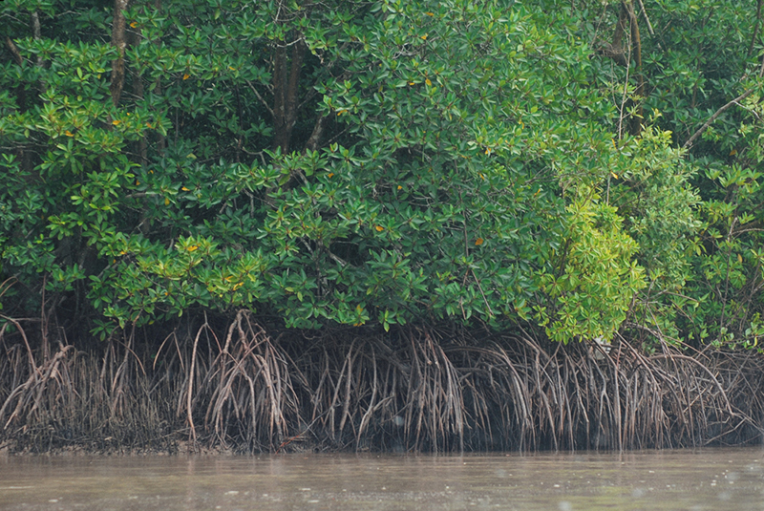
Cây cối trên đất Cà Mau mọc ra sao?
Tìm hiểu bài
Cây cối mọc thành chòm, thành rặng; rễ dài, cắm sâu vào lòng đất để chống chọi được với thời tiết khắc nghiệt.

Slide 27
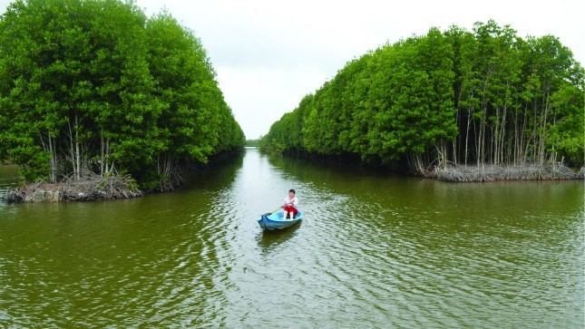
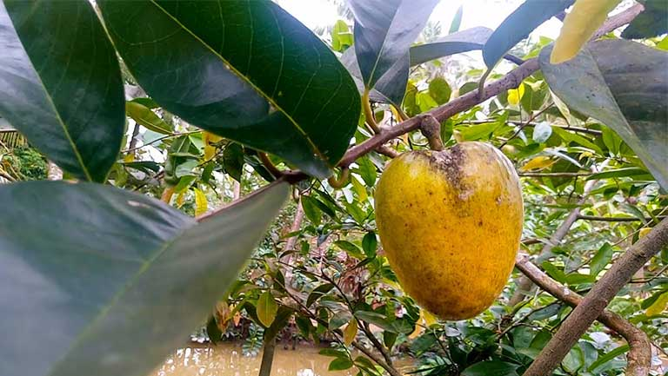
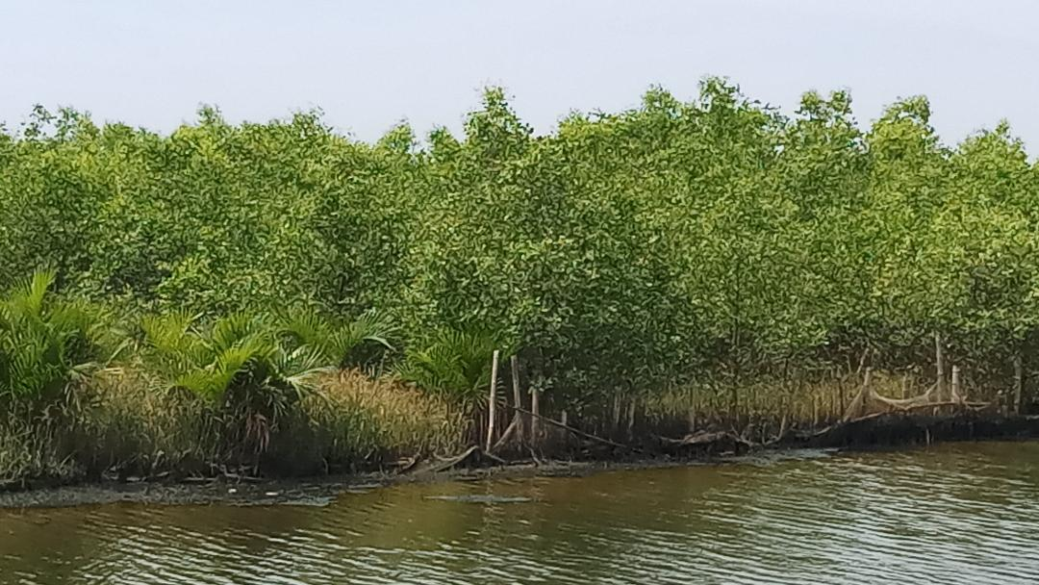

Slide 28
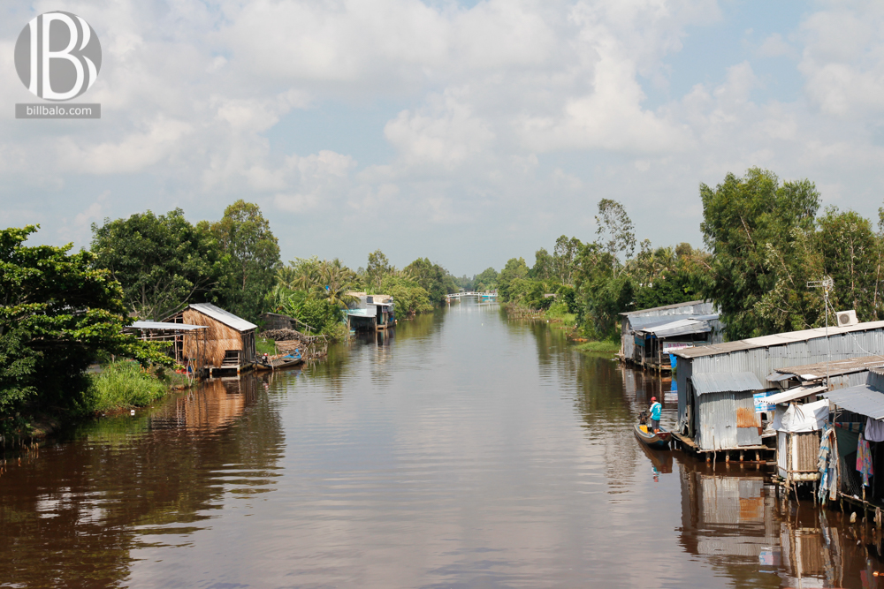
Người Cà Mau dựng nhà cửa như thế nào?
Tìm hiểu bài
Nhà cửa dựng dọc những bờ kênh, dưới những hàng đước xanh rì; từ nhà nọ sang nhà kia phải leo trên cầu bằng thân cây đước.

Slide 29


Ta có thể đặt tên cho đoạn văn này là gì?
Đất, cây cối và nhà cửa ở Cà Mau

Slide 30
Luyện đọc hay
Nhấn mạnh các từ ngữ miêu tả tính chất khắc nghiệt của thiên nhiên ở Cà Mau, sức sống mãnh liệt của cây cối ở Cà Mau.

Slide 31
Đoạn 2:Đất, cây cối và nhà cửa ở Cà Mau
Cà Mau đất xốp. Mùa nắng, đất nẻ chân chim, nền nhà cũng rạn nứt. Trên cái đất phập phều và lắm gió, dông như thế, cây đứng lẻ khó mà chống nổi với những cơn thịnh nộ của trời. Cây bình bát, cây bần cũng phải quây quần thành chòm, thành rặng; rễ phải dài, phải cắm sâu vào trong lòng đất. Nhiều nhất là đước. Đước mọc san sát đến tận mũi đất cuối cùng, thẳng đuột như hằng hà sa số cây dù xanh cắm trên bãi. Nhà cửa dựng dọc theo những bờ kênh, dưới những hàng đước xanh rì. Nhà nọ sang nhà kia phải leo trên cầu bằng thân cây đước…

Slide 32
03
Đoạn 3
“Sống trên … của Tổ quốc.”

Slide 33
Đoạn 3:
Sống trên cái đất mà ngày xưa, dưới sông “sấu cản mũi thuyền”, trên cạn “hổ rình xem hát” này, con người phải thông minh và giàu nghị lực. Họ thích kể, thích nghe những huyền thoại về người vật hổ, bắt cá sấu, bắt rắn hổ mây. Tinh thần thượng võ của cha ông được nung đúc và lưu truyền để khai phá giữ gìn mũi đất tận cùng này của Tổ quốc.

Slide 34
Luyện đọc từ khó
Em còn thấy từ nào khó đọc?
Huyền thoại
Rắn hổ mây
Nung đúc
Lưu truyền

Slide 35
Đoạn 3:
Sống trên cái đất mà ngày xưa, dưới sông “sấu cản mũi thuyền”, trên cạn “hổ rình xem hát” này, con người phải thông minh và giàu nghị lực. Họ thích kể, thích nghe những huyền thoại về người vật hổ, bắt cá sấu, bắt rắn hổ mây. Tinh thần thượng võ của cha ông được nung đúc và lưu truyền để khai phá giữ gìn mũi đất tận cùng này của Tổ quốc.

Slide 36

Giải nghĩa từ
Em có thấy từ nào khó hiểu không?
Hổ rình xem hát: trên cạn lúc nào hổ cũng rình rập.
Sấu cản mũi thuyền: cá sấu rất nhiều dưới sông.

Slide 37
Người dân Cà Mau có tính cách như thế nào?
Tìm hiểu bài
Người Cà Mau thông minh, giàu nghị lực, thượng võ, thích kể và thích nghe những chuyện kì lạ về sức mạnh và trí thông minh của con người.

Slide 38
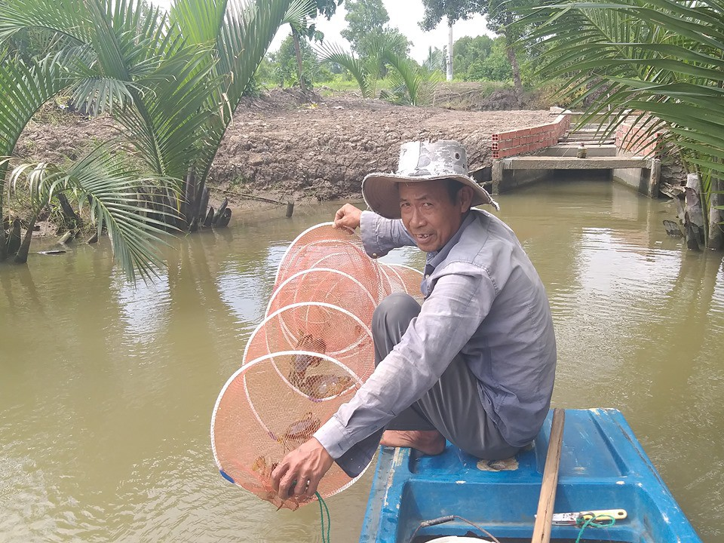
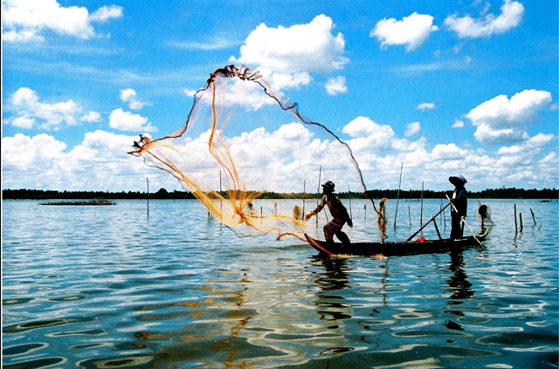
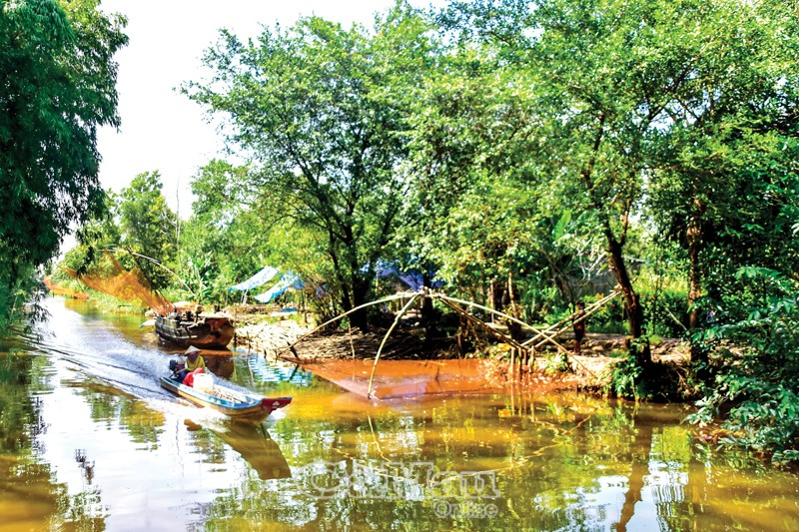

Slide 39
Ta có thể đặt tên cho đoạn văn này là gì?
Con người Cà Mau

Slide 40
Luyện đọc hay
Giọng đọc thể hiện niềm tự hào, khâm phục; nhấn mạnh các từ ngữ nói về tính cách của người Cà Mau.

Slide 41
Đoạn 3:Con người Cà Mau
Sống trên cái đất mà ngày xưa, dưới sông “sấu cản mũi thuyền”, trên cạn “hổ rình xem hát” này, con người phải thông minh và giàu nghị lực. Họ thích kể, thích nghe những huyền thoại về người vật hổ, bắt cá sấu, bắt rắn hổ mây. Tinh thần thượng võ của cha ông được nung đúc và lưu truyền để khai phá giữ gìn mũi đất tận cùng này của Tổ quốc.

Slide 42
Nội dung của 3 đoạn:
Mưa ở Cà Mau là mưa dông: rất đột ngột, dữ dội nhưng chóng tạnh.
01
Thiên nhiên khắc nghiệt nên cây cối với sức sống mãnh liệt phải mọc thành rặng, nhà của xây dựng đặc biệt, phù hợp với địa phương.
02
03
Tính cách con người Cà Mau kiên cường.

Slide 43
Nội dung bài đọc:
Bài văn nói lên sự khắc nghiệt của thiên nhiên Cà Mau góp phần hun đúc nên tính cách kiên cường của người Cà Mau.

Slide 44


Phát thanh viên nhí!
Cùng thi đọc diễn cảm bài
“Đất Cà Mau”

Slide 45

Bảo vệ môi trường

Slide 46
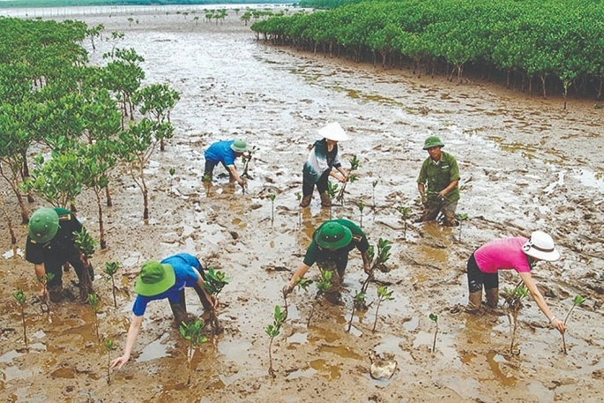
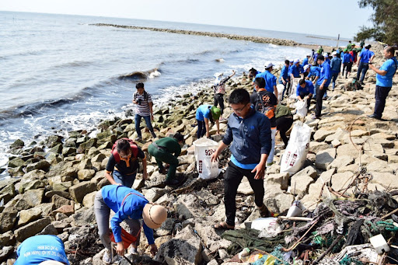

Slide 47
Củng cố:
- Hiểu được bài văn nói lên sự khắc nghiệt của thiên nhiên Cà Mau góp phần hun đúc nên tính cách kiên cường của người Cà Mau.
- Có ý thức bảo vệ môi trường.

Slide 48

Cảm ơn!

